Slide 1
部门工程实践
用 Codex 构建
YOLOPose 训练系统
从需求、远程 GPU、训练恢复，到指标、可视门禁与 3.61× 系统优化
CarFusion · YOLOv10n · RTX 3090 Ti · 2026.07
Notes:
今天分享的不是一个 Pose Head 的代码 walkthrough，而是一次完整工程闭环。起点是一组阶段提示词和一个不完整仓库，终点是可以在远程 GPU 上恢复训练、验证指标、查看可视结果、测量端到端耗时，并且能解释每个结论从哪里来的训练系统。
我会重点讲 Codex 如何被约束、如何监控长任务，以及我们如何用证据否决看似合理但没有部署收益的优化。

Slide 2

CODEX × YOLOPOSE
任务不是“写一个 Head”，而是交付可审计闭环
输入
一份使用顺序 + 9 个阶段提示词
约束
不破坏检测语义；不伪造数据与指标；每一步留下证据
交付
代码 + 测试 + 训练 + 评估 + benchmark + 文档
02
Notes:
先明确任务边界。输入不是一份详细设计，而是一份使用顺序和九个阶段目标。
真正需要交付的是可审计的状态：代码、测试、训练、评估、benchmark 和文档相互一致。任何一步都不能靠“看起来应该对”。

Slide 3
CODEX × YOLOPOSE
Codex 把自然语言目标变成九阶段门禁
可复现交付
01–03
04–06
07–08
09
审计与设计
实现与训练
评估与优化
固定上游
读取调用链
定义风险与验收
TDD 实现
数据转换 / 质检
smoke → overfit → baseline
指标 + 可视门禁
benchmark
独立性能验证
03
Notes:
九个阶段被压缩成四组门禁。第一组先读仓库、上游和调用链；第二组才实现、转换数据并跑 smoke、overfit、baseline；第三组让指标、可视化和 benchmark 互证；最后才整理可复现交付。
这个顺序很关键：Codex 的自动化能力只有放在门禁之后才可靠。

Slide 4
CODEX × YOLOPOSE
先审计真实调用链，关键点监督才不会错位
YOLOv10 的关键风险
训练同时存在 one-to-many 与 one-to-one 分支。关键点必须继承各自 bbox assigner 的 target_gt_idx，不能按预测框顺序猜 GT。
双分支
Loss
Backbone / Neck
v10Pose Head
P3 · P4 · P5
14 × 3 · pure conv
训练保留 Detect；推理只取 one-to-one / NMS-free
target_gt_idx
→ matched GT keypoints
→ pose / visibility loss
04
Notes:
YOLOv10 Pose 最容易出错的地方不是卷积层，而是匹配语义。训练同时存在 one-to-many 与 one-to-one 分支，关键点监督必须继承各自 bbox assigner 的 target_gt_idx。
如果按预测顺序猜 GT，loss 会正常下降，但监督已经错位，这类错误几乎不会通过肉眼读代码被发现。

Slide 5
CODEX × YOLOPOSE
测试把“应该正确”变成可重复证据
先定义可检查的不变量，再写最小实现。最终全量 pytest 退出码为 0；Vehicle Pose 聚焦回归 9/9 通过。
✓ assigner GT 索引贯穿 bbox 与 keypoint
✓ one-to-many / one-to-one 均可反传
✓ 空目标、checkpoint、官方 Detect 回归
9 / 9
✓ one2one_only 与原输出最大误差 0
Vehicle Pose 回归
1.18 秒完成
✓ Predictor xywh → xyxy 回归测试
05
Notes:
所以测试先定义不变量：assigner 索引贯穿 bbox 与 keypoint；双分支都能反传；空目标和 checkpoint 可工作；原 Detect 行为没有回归；优化后的 one2one_only 与原输出数值一致。
最终全量 pytest 28 个通过，Vehicle Pose 聚焦回归 9 个通过。

Slide 6
CODEX × YOLOPOSE
远程长任务靠断点、哈希和门禁推进
数据
训练
恢复
32 GiB 归档
先 SHA-256，再解压
epoch 176
WSL 重启中断
175 epoch
训练成果保住
磁盘不足后改到 Windows E 盘；不把半截归档当成可用数据。
核对进程、挂载、last.pt 和 results.csv；只续跑原任务，不启动重复 baseline。
最后 25 epoch 用时 1.230 h；checkpoint 让故障成为可恢复事件。
06
Notes:
远程长任务里，故障是常态。数据归档 32 GiB，先做 SHA-256 再解压；磁盘不足后转移到 Windows E 盘。训练到 epoch 176 时 WSL 重启。
恢复时不重新起 baseline，而是核对挂载、进程、last.pt 和 results.csv，只续跑原任务。checkpoint 把故障从灾难变成一个可恢复事件。

Slide 7

CODEX × YOLOPOSE
200 epochs 后，检测与姿态形成可复现基线
0.665
0.515
0.6686
验证集
3,606 图
11,569 实例
Box mAP50-95
Pose mAP50-95
PCK@0.05
07
Notes:
200 epochs 后形成基线：Box mAP50-95 为 0.665，Pose mAP50-95 为 0.515，PCK@0.05 为 0.6686。
这些数值必须和验证集规模、checkpoint、运行配置绑定，脱离这些上下文的单个 mAP 没有工程意义。

Slide 8


CODEX × YOLOPOSE
可视化发现了指标没有暴露的 Predictor 缺陷
修复前：关键点大体合理，但宽图上的框被当成 xyxy 直接缩放，出现巨框。
修复后：先 xywh→xyxy，再 scale_boxes；框与关键点回到车辆轮廓。
Validator 指标没变：缺陷只在 raw Predictor 路径
08
Notes:
指标通过并不代表推理链正确。固定样本可视化发现 raw Predictor 把 xywh 当作 xyxy 再缩放，宽图上出现巨框；Validator 指标没变，因为它走的是另一条路径。
修复后增加回归测试，避免视觉路径再次漂移。

Slide 9

CODEX × YOLOPOSE
100 图视觉门禁通过后，才继续做性能结论
固定样本覆盖
宽图 · 边缘截断
遮挡 · 多车 · 尺度变化
检查结论
框与车辆轮廓一致
关键点落在车身/车轮区域
异常与遮挡指标方向一致
09
Notes:
可视门禁覆盖宽图、边缘截断、遮挡、多车和尺度变化。100 张图全部检查后，框、关键点和异常样本与指标方向一致，才允许进入性能结论。
这是一个很实用的原则：指标回答总体是否变好，可视化回答系统是否真的在做我们以为它在做的事。

Slide 10
CODEX × YOLOPOSE
最大的端到端耗时不在模型，而在 /mnt/e
同一 checkpoint · 同一 100 JPEG · 3 × 1000 次 · batch 1
−72.3%
3.61×
平均延迟
吞吐提升
图片字节 SHA-256 一致，模型与精度未改变
10
Notes:
第一次系统测速发现最大端到端瓶颈不在模型，而在 Windows 挂载盘。相同图片字节、相同 checkpoint、相同循环，迁移到 WSL ext4 后平均延迟下降 72.3%，吞吐提升 3.61 倍。
这说明优化顺序必须从端到端分解开始，不能直接假设网络就是主瓶颈。

Slide 11
CODEX × YOLOPOSE
零精度损失方案被固化成独立、可审计入口
① 解引用复制
scripts/stage_carfusion_to_wsl.sh \
datasets/CarFusion/yolo_pose \
/home/caius/datasets/CarFusion/yolo_pose \
reports/optimization/runtime_configs/\
CarFusion-pose-wsl.yaml
图片从 Windows 挂载盘实体化到 ext4
② SHA-256 门禁
缺失、额外或哈希不一致即失败
③ 新 runtime YAML
原数据、代码、checkpoint、baseline 输出均不改
依据：Microsoft WSL 文件系统性能建议
11
Notes:
数据本地化被做成独立入口：解引用复制、SHA-256 门禁、新 runtime YAML。原训练数据、代码、checkpoint 和 baseline 输出都不改。
分享时我希望大家注意：优化不仅是一个数字，还要有可复现入口和失败条件。

Slide 12
CODEX × YOLOPOSE
结果必须连同限制一起交付
索引 13
有效标注 = 0
模型接口仍为 14×3；当前数据只支持 13 个点的监督与精度声明。
flip_idx 继续为空，左右语义确认前禁用水平翻转。
12
Notes:
基线也有明确限制。模型接口是 14×3，但索引 13 在当前数据中有效标注为零，因此只能声明 13 个点的监督与精度。
flip_idx 保持为空，因为左右语义未确认之前，水平翻转可能制造错误标签。限制应该和结果一起交付。

Slide 13
CODEX × YOLOPOSE
可复用的 Codex 模式：目标、约束、证据、恢复、复盘
Codex 的价值不是替你敲更多代码，而是持续维护一个可验证的工程状态。
1
2
3
4
5
定义完成
先读后改
测试先行
门禁推进
证据交付
目标 + 不可破坏项
仓库 / 环境 / 数据
把假设变成回归
哈希 / 指标 / 可视化
报告 / 命令 / 限制
13
Notes:
这套 Codex 模式可以复用：先定义完成和不可破坏项；读环境和数据后再改；把假设转成回归；用哈希、指标和可视化推进门禁；最后交付命令、报告和限制。
核心不是让 Codex 写更多代码，而是让它持续维护一个可验证的工程状态。

Slide 14
CODEX × YOLOPOSE
心跳不是“盯日志”，而是维护唯一真实任务
观测
处置
退出
每 30 分钟
读取真实状态
安全修复
原任务续跑
门禁全过
自动停止
进程、GPU、最新日志、epoch、结果文件；只在状态变化时汇报。
只修项目内可回滚问题；核对 PID 与 checkpoint，禁止启动重复训练。
评估、可视化、benchmark、报告与分享材料齐备后，心跳即失效。
14
Notes:
为了不退出长任务，我们增加了心跳监控。频率最终调整为每 30 分钟一次，不是每 30 分钟输出一句“还在跑”，而是每次重新读取 PID、GPU、日志、epoch 和结果文件。
允许的自动动作只有项目内、可回滚、安全修复；恢复前必须确认没有重复任务。所有门禁通过后，心跳自动停止。

Slide 15
CODEX × YOLOPOSE
同架构蒸馏未测得加速：延迟门禁触发止损
640 baseline vs 512 distilled · 3 epochs · 同卡同进程 AB/BA · batch 1
+1.39%
−0.041
延迟中心值
Pose mAP50-95
同架构只降输入尺寸：中心值未加速，且精度下降；停止追加 epoch。kernel launch 是待 profiler 验证的解释。
15
Notes:
我们也验证了同架构低分辨率蒸馏。512 学生模型 3 epochs 后 Pose mAP50-95 为 0.474，PCK@0.05 为 0.6355。同卡同进程 AB/BA 延迟中心值为 7.001 ms，而 640 baseline 是 6.905 ms，差异仅 1.39%。严谨结论不是“学生必然更慢”，而是没有测得实际加速。
继续增加 epoch 可能改善权重和精度，却不会减少层、通道或算子数量。kernel launch 与小算子约束是合理解释，但仍需 profiler 证明。因此当前方案触发延迟门禁，停止追加训练。

Slide 16
CODEX × YOLOPOSE
有效方案：不缩网络，缩短部署执行路径
640 · one-to-one-only · Conv/BN fuse · FP16 · 4 × 1000 次严格 AB/BA
−19.88%
1.248×
平均延迟
吞吐提升
完整 3,606 图验证：Pose mAP50-95 0.514；PCK@0.05 0.6676，仅比 FP32 低 0.0010。
16
Notes:
真正通过门禁的是部署路径优化：保留 640 输入和基线权重，推理只取 one-to-one 分支，融合 Conv/BN，再用 FP16。
严格四轮 AB/BA、每轮 1000 次，平均延迟从 7.147 ms 到 5.727 ms，下降 19.88%。完整 3606 图验证中 Pose mAP50-95 为 0.514，PCK@0.05 为 0.6676，仅低 0.001。

Slide 17
CODEX × YOLOPOSE
提升精度也要闭环：先修证据，再增加模型复杂度
全量回归
DATA
SLICE
TRAIN
GATE
标注与可见性
误差切片
低风险增益
先核查索引 13 全零
以及遮挡点 visibility 语义
按尺度 / 遮挡 / 截断
统计 NME 与 PCK
visibility-aware loss
难例采样 + 合法增强
17
Notes:
精度提升单独形成闭环，不和当前延迟方案混在一起。第一步先确认索引 13 和 visibility 语义；第二步按尺度、遮挡、截断做误差切片；第三步尝试 visibility-aware loss、难例采样和合法增强；第四步必须回到全量指标、固定可视样本和延迟回归。
只有数据证据仍支持时，才考虑更大模型或更高输入分辨率。

Slide 18
CODEX × YOLOPOSE
给 Codex 的不是长作文，而是可执行工程契约
目标
证据
边界
定义完成
与不可破坏项
每次读取
真实运行状态
安全修复
满足停止规则
例：保持 Detect 语义；训练、验证、可视化、测速和文档全部可复现。
PID / GPU / log / epoch / checkpoint / 指标文件；状态不变就不制造“进度”。
不动训练数据、不覆盖 baseline、不重复任务；优化必须同时通过精度与延迟门禁。
18
Notes:
经验丰富的工程团队不需要给 Codex 一篇长作文，需要的是工程契约：目标和完成条件、不可破坏项、证据源、允许动作、停止规则。
心跳提示词也是同样结构：读取真实状态，只报告变化；安全修复后续跑；不动训练数据，不覆盖 baseline，不启动重复任务；优化必须同时通过延迟和精度门禁。

Slide 19
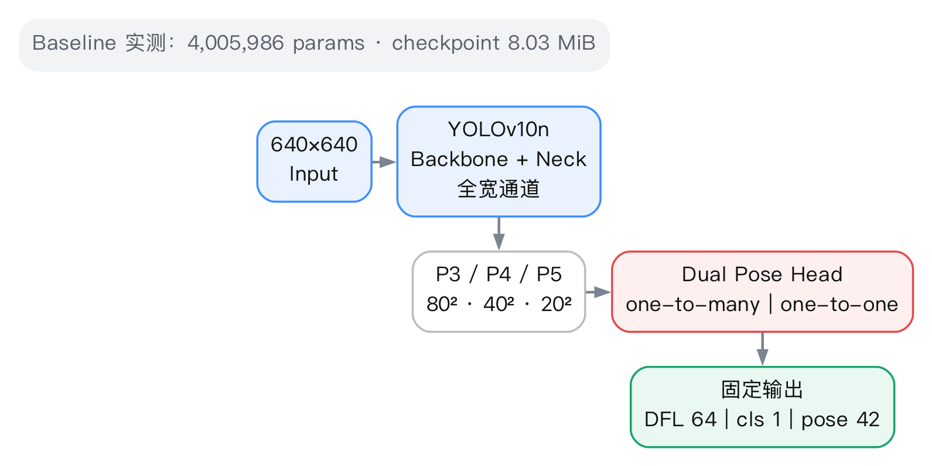
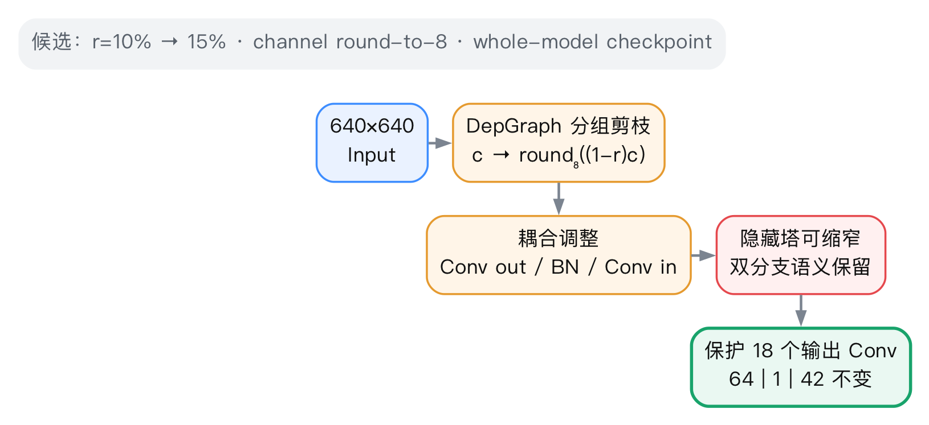
CODEX × YOLOPOSE
结构化剪枝只收缩隐藏通道，检测与姿态输出保持不变
Baseline｜全宽 Backbone / Neck + 双分支 Pose Head
Pruned Student｜DepGraph 同步收缩耦合通道
非 mask 稀疏：Conv out → BN → Conv in 成组删除；18 个输出 Conv 固定为 64 / 1 / 42
19
Notes:
这一页只回答结构问题：我们做的是结构化通道剪枝，不是把权重置零。Torch-Pruning 的 DepGraph 会把一个通道相关的 Conv 输出、BN 参数和下游 Conv 输入作为依赖组同步删除。当前实现只允许 Backbone、Neck 和 Head 隐藏塔成为剪枝根；检测和姿态最终输出卷积全部保护，因此 DFL 64、类别 1、姿态 42 的语义和维度不变。

Slide 20
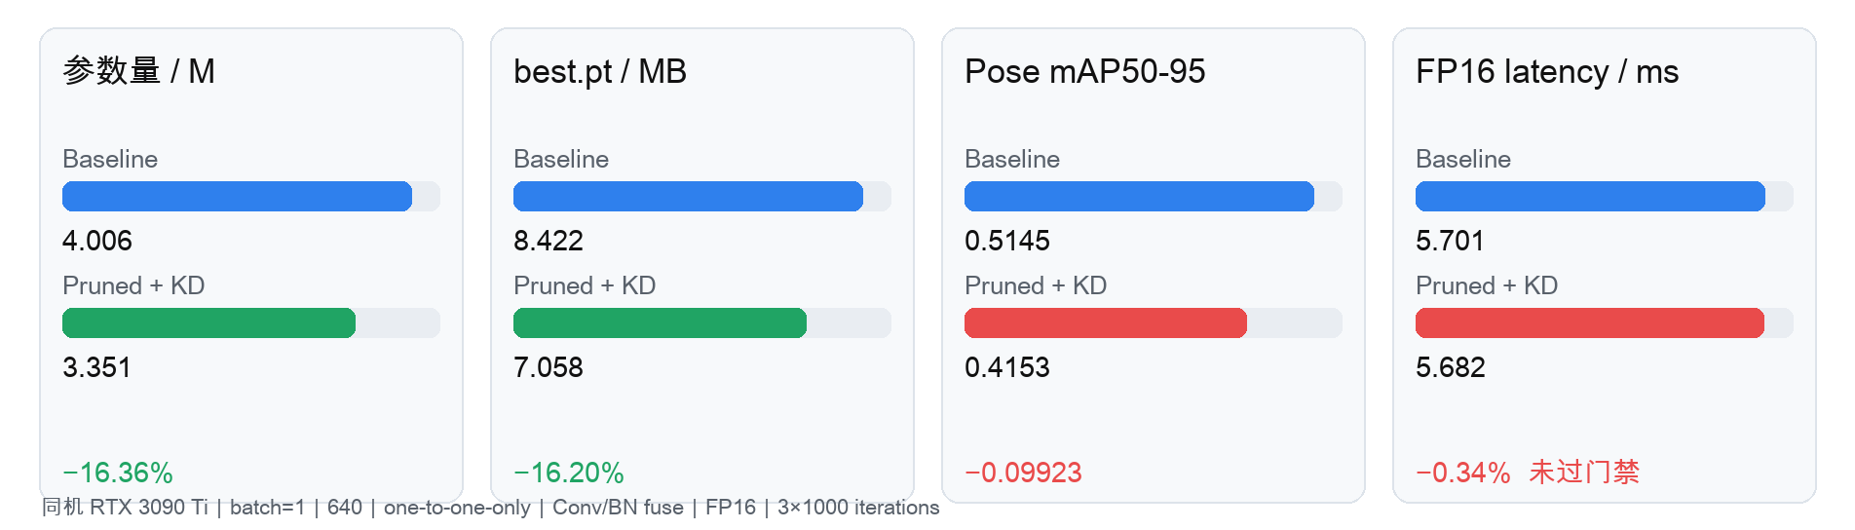
CODEX × YOLOPOSE
参数与模型大小先给实测：结构变小，但精度与延迟门禁均失败
4.006M
3.351M
5.682ms
Checkpoint 8.42 → 7.06 MB
−16.20%｜Pose 0.5146 → 0.4153
Baseline 参数｜200 epoch
Pruned + KD｜−16.36%
FP16 latency｜仅 −0.34%
20
Notes:
这里必须区分实测与估算。Baseline 的 4,005,986 参数和 8.03 MiB checkpoint 来自远程实际模型。10% 与 15% 是依据 1-(1-r)^2 给出的理论候选：约 3.245M/6.51 MiB 与 2.894M/5.80 MiB。远程 20/20 回归、53 个安全根、18 个保护输出和有限前向已经验证；但完整 DepGraph 尚未产出模型，所以当前没有可宣称的剪枝精度与延迟。

Slide 21
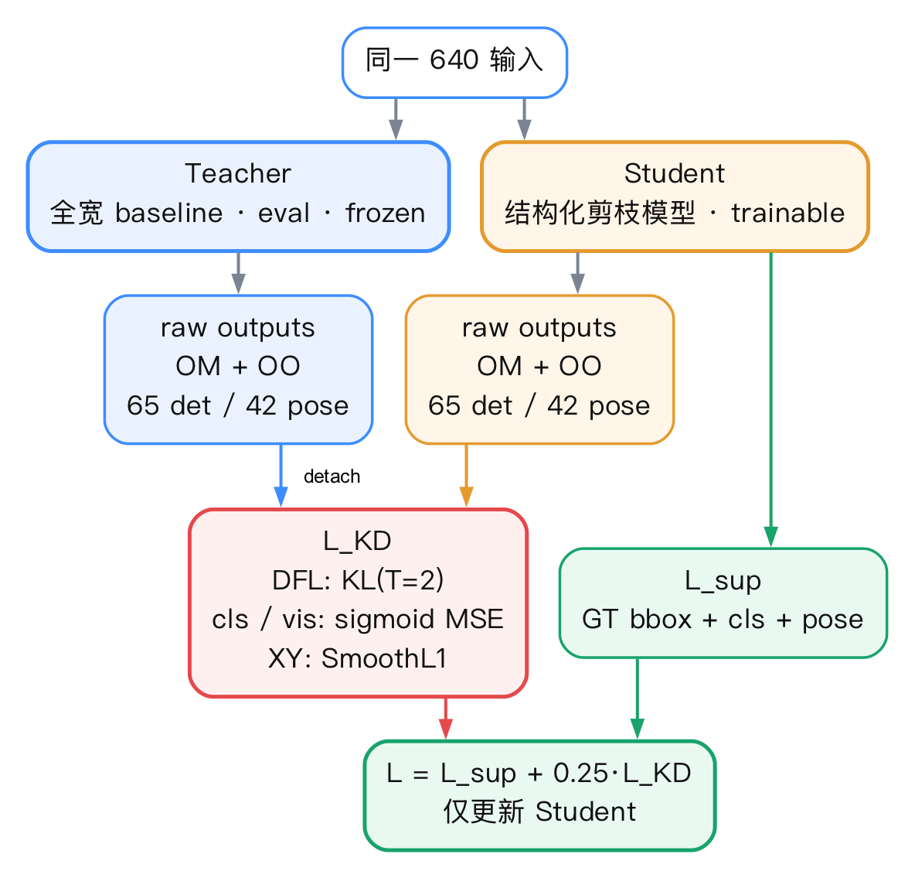
CODEX × YOLOPOSE
恢复蒸馏对齐双分支 raw outputs，不绑定隐藏通道
教师
640 baseline · eval / frozen
不进入 optimizer / EMA / checkpoint
学生
640 pruned model · trainable
100 epoch · batch 64 · 保留真实 GT 监督
部署目标
L = Lsup + 0.25·LKD
部署只保留 Student；仍须通过 latency gate
21
Notes:
剪枝改变隐藏通道宽度，因此恢复蒸馏不能依赖中间 feature shape。实现对齐 one-to-many 与 one-to-one 两个分支的 raw outputs：DFL 用温度 2 的 KL，类别与可见性用 sigmoid MSE，关键点 XY 用 SmoothL1。教师固定为 640 baseline，eval 且无梯度；学生仍然保留真实 GT 监督。部署阶段只保留 Student，教师不进入 optimizer、EMA 或 checkpoint，因此不会增加部署延迟。

Slide 22
CODEX × YOLOPOSE
精度修复保护 Head，但训练前延迟门禁证明当前剪枝路径应停止
15 / 15 TEST PASS
FORMAL TRAIN: STOPPED
EVIDENCE
REPAIR
PRE-GATE
STOP
定位敏感容量
分层剪枝修复
结构收益不足
36 / 53 根在 Head
Head 参数占比 53.9%
100e 早期达峰
Backbone / Neck 20%
Head 0% 完全保护
round-to-16
参数 −4.71%
GFLOPs 13.5 → 12.9
FP16 5.701 → 5.923 ms
延迟 +3.89%（更慢）
22
Notes:
训练采用保守的 20 epoch 低学习率恢复：SGD、lr0 2e-4、batch 16、同一 640 输入，总损失是 Lsup 加 0.25 倍 LKD。右上角的 20/20 PASS 有星号：它只证明代码接口、梯度边界和前向输出契约在远程通过，不代表完整剪枝模型训练已经完成。正式结论必须再过模型文件、参数/FLOPs、精度、端到端延迟四个门禁。

Slide 23
CODEX × YOLOPOSE
FastHead 不做任意剪枝：显式缩短 Pose / Box 输出塔
结构变量可控，部署图先验收
固定 Backbone / Neck 与输出语义，只改变 Pose Tower 宽度、深度和 Box Tower 深度。候选必须先过参数、GFLOPs、真实延迟三门禁。
Gate
then train
Baseline Head
FastHead Search
Pose 96×2 · Box×2
width / depth ablation
DFL64 / cls1 / pose42 及双分配语义保持不变；只训练通过真实延迟门禁的结构
Pose: 96×2 → {96×1, 64×2,
64×1, 32×1}
Box depth: 2 → 1
23
Notes:
这里不是在一个已很小的 nano 模型上继续做无约束通道剪枝，而是把 Head 的结构变量显式化。固定 Backbone、Neck、输出维度和 YOLOv10 双分配语义，只搜索 Pose Tower 宽度与深度、Box Tower 深度。每个候选先做参数、GFLOPs 和同口径 CUDA 延迟门禁，只有真实加速的结构才进入恢复训练。

Slide 24
CODEX × YOLOPOSE
七组缩减实验先测延迟：更小不等于更快
RTX 3090 Ti · 640 · batch1 · one-to-one-only · Conv/BN fuse · FP16
−24.64%
−6.51%
参数量
训练前延迟
仅 64×1 + Box×1 通过；32×1 参数更少，却因通道对齐与小 Kernel 效率变慢
24
Notes:
这页是训练前架构门禁。基线是 Pose 96×2、Box×2。我们依次测试七组缩减结构。最重要的结果不是参数越少越快：32×1 加 Box×1 比 64×1 更小，但实际延迟收益反而从 6.51% 回落到 4.53%。原因包括通道对齐、Kernel 启动和低算术强度。最终只让 64×1 加 Box×1 进入训练。

Slide 25
CODEX × YOLOPOSE
自适应 epoch 只在证据上升时续训，累计 50 轮后硬停止
FINAL 50E
NO MORE EXTENSION
10E
TDD
30E
50E
短周期精度门禁
设备迁移故障恢复
累计 30 轮
Pose 0.3181
末 4 轮持续上升
允许追加 20e
r2 首 batch 安全失败
丢弃陈旧 criterion
21 项聚焦测试通过
Pose 0.3631
Box 0.5428
NME 0.0781
末 5 轮仍上升
25
Notes:
训练采用有界自适应 epoch。10 轮后，Pose 指标在末段持续上升，因此允许追加 20 轮。第一次续训在首个 batch 前安全失败：checkpoint 缓存的 criterion 仍在 CPU。我们先写回归测试，再在设备迁移前丢弃陈旧 criterion，21 项聚焦测试通过后用独立 r3 重跑。累计 30 轮末段仍上升，于是追加最后 20 轮；总计 50 轮是硬上限，不再追着曲线无限续训。

Slide 26
CODEX × YOLOPOSE
耗时瓶颈复盘：Head 变轻后，71.6% 时间仍在 Backbone + Neck
绝对值：无 Hook 3×1000 benchmark；占比：CUDA Event 顶层模块剖析
−6.39%
71.6%
官方同口径延迟
FastHead Backbone+Neck
Head 参数 −45.7%，Head 时间仅 −21.0%；Head 仍是最大单模块 28.4%，下一步应优化 PSA / C2f 与部署 Kernel
26
Notes:
最终绝对延迟必须看无 Hook 的统一 benchmark：baseline 5.6955 毫秒，FastHead 5.3314 毫秒，只快 6.39%。模块级 CUDA Event 插桩会增加开销，所以只用于看占比。FastHead 中 Backbone 加 Neck 占 71.6%，成为主瓶颈；Head 仍是最大单模块，占 28.4%。Head 参数减少 45.7%，Head 时间只减少约 21%，说明参数量和 GPU 延迟并不线性。下一轮如果追求速度，应把 PSA、C2f/C2fCIB、TensorRT 融合和 Kernel 效率纳入门禁，而不是继续伤害 Pose Head。

Slide 27
最终工程结论
速度门禁通过
精度门禁失败
FastHead：参数 −24.64% · 延迟 −6.39% · Pose mAP −0.13886｜不替换 200e baseline
部署仍选：200e baseline + 640 + one-to-one-only + Conv/BN fuse + FP16
Notes:
最终 FastHead 的参数量从 400.6 万降到 301.9 万，FP16 延迟从 5.6955 毫秒降到 5.3314 毫秒，但 Pose mAP50-95 从 0.51455 降到 0.37569，下降 0.13886。它通过了速度门禁，却明确失败于精度门禁，因此不能替换 200 轮 baseline。失败实验仍然有价值：它把 nano 模型低冗余、Pose Head 敏感、通道对齐和输出级蒸馏边界都变成了下一轮可执行约束。

